Slide 1
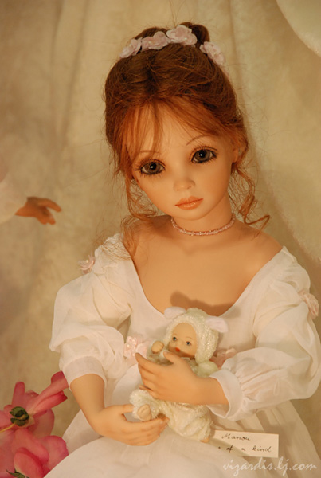
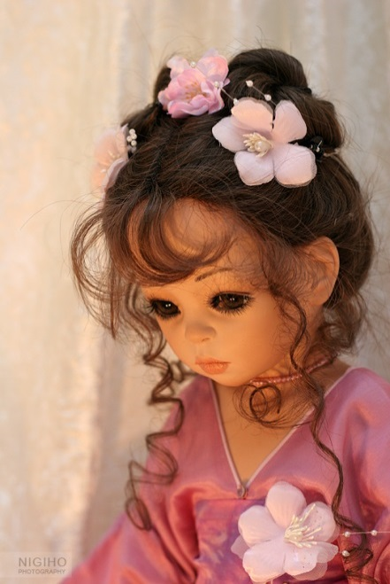
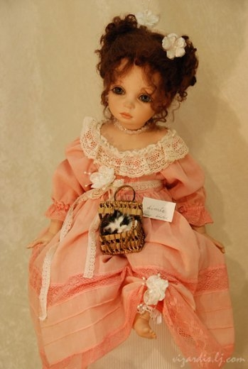
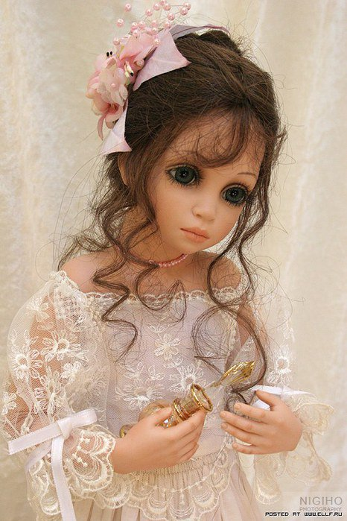
Реализация системно-деятельностного подхода с детьми среднего дошкольного возраста Тема: “История кукол”
ГБДОУ№36
Пушкинского района Санкт-Петербурга
Разработали:
Остроуомва М.В-воспитатель
Захарова Л.П-воспитатель

Slide 2
Цель:
Пробудить интерес к истории возникновения кукол
Задачи:
Познакомить детей с куклами, привлекая внимание к истории народной куклы
Изучить виды кукол
Изучить технологию изготовления народной куклы
Воспитывать интерес к возникновению куклы

Slide 3
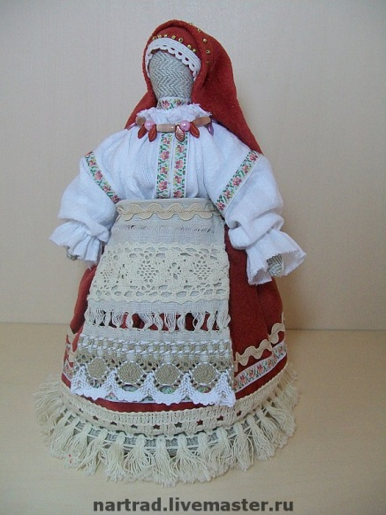
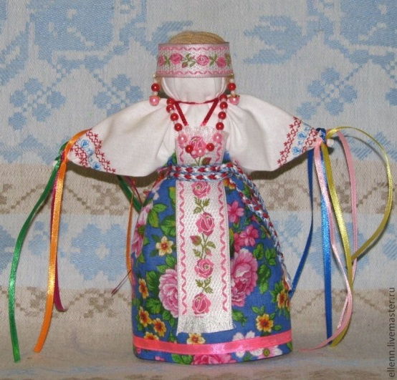
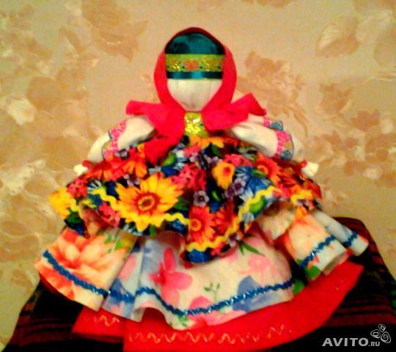
“Кукла-подобие человека, животного, сделанная из какого-нибудь материала, для забавы детей или театральных” представлений
(Словарь Д.Н.Ушакова)

Slide 4
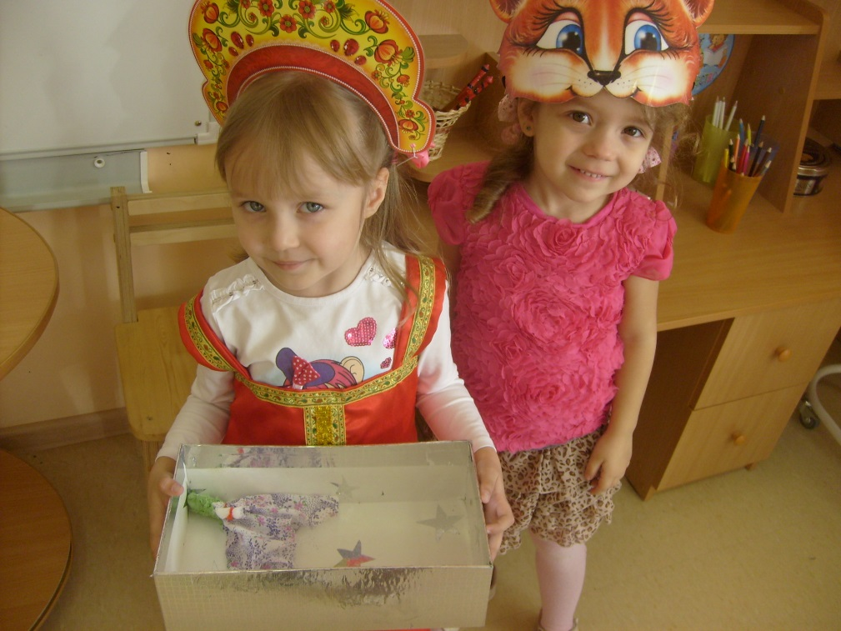
Проблема
Дети находят в группе волшебную коробочку. В: Что же может в ней быть? (ответы детей)
Дети достают из коробочки самодельную куклу.
Д: Почему кукла такая необычная, без лица, сделана из ткани?
В: Давайте узнаем как появилась эта кукла? Хотите поехать в музей «Дом куклы»?

Slide 5
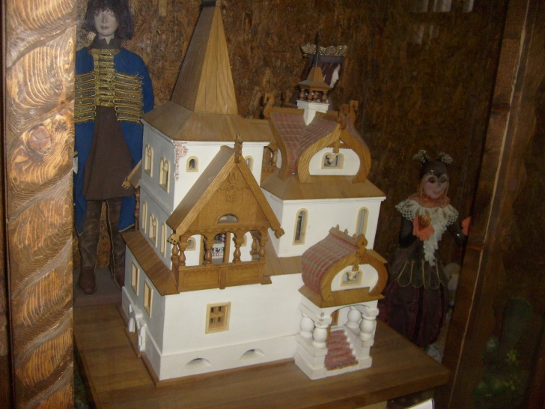
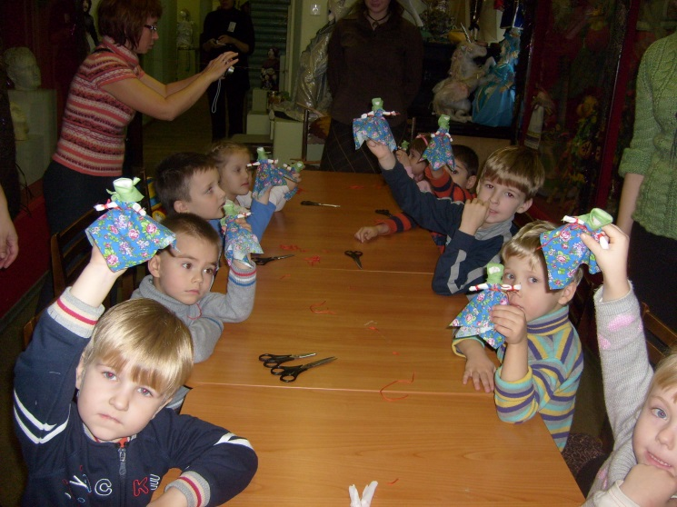
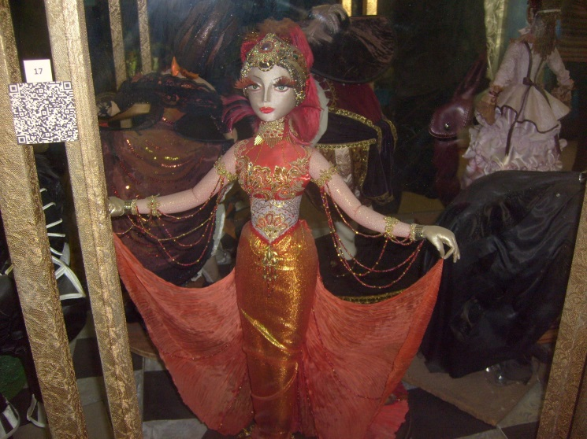
Взаимодействие с родителями
Экскурсия в « Дом куклы»

Slide 6
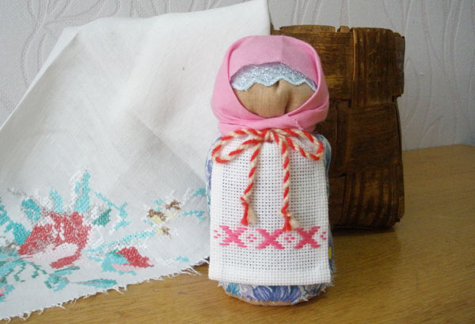
1 день: понедельник. НОД. Познание. Беседа на тему «Русские тряпичные куклы»

Slide 7
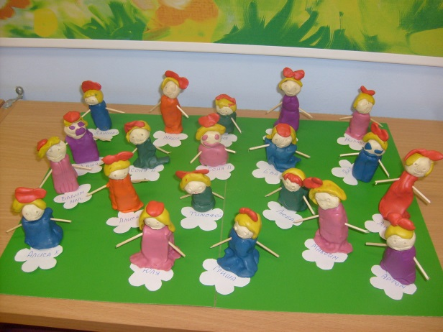
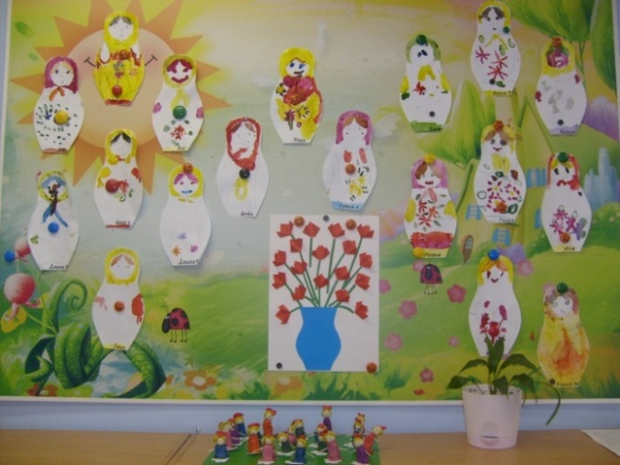
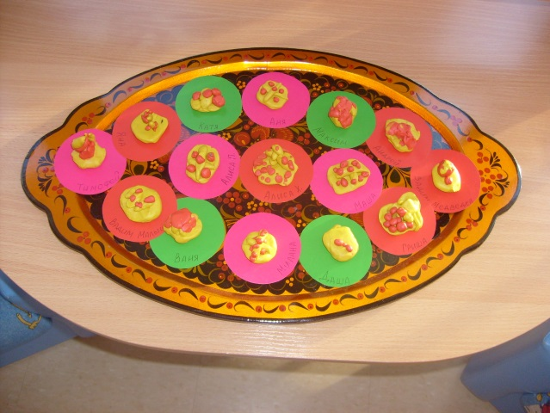
1 день:понедельник. НОД. Изобразительная деятельность
Лепка «Угощение для кукол»

Slide 8
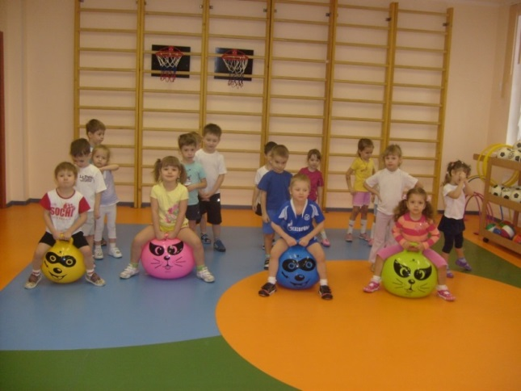
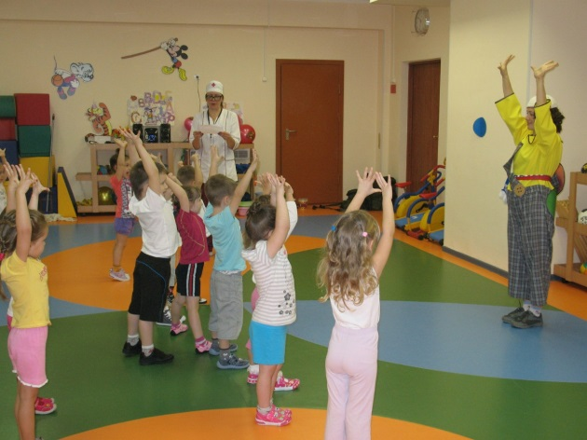
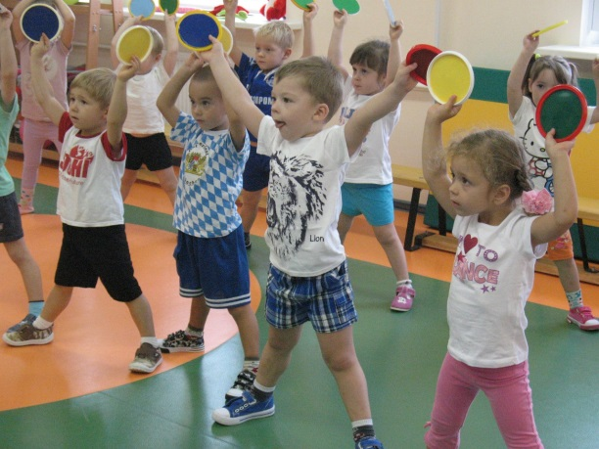
1 день: понедельник. 2-я половина дня. НОД. Двигательная деятельность. Физическое развитие
Подвижная игра «Море волнуется»

Slide 9
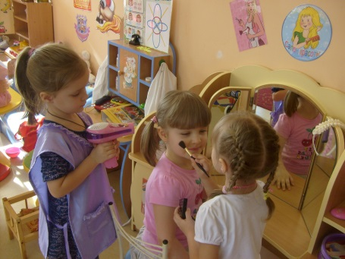
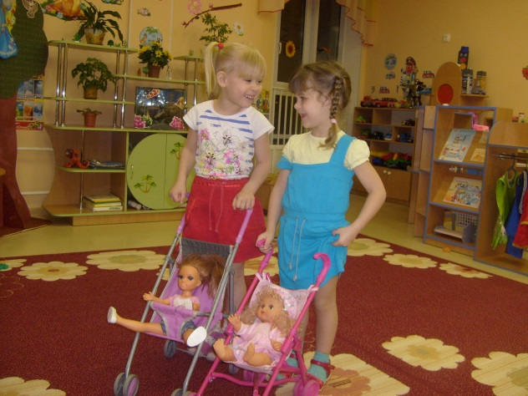
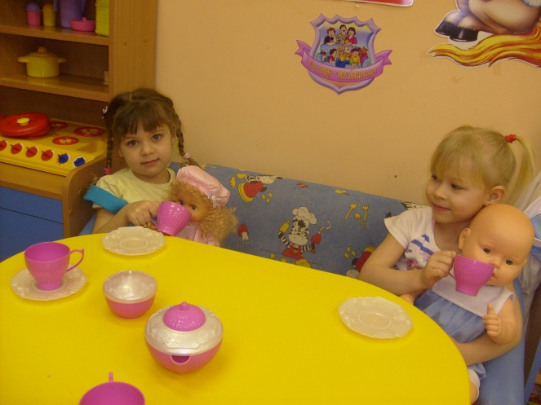
1 день:понедельник. 2 половина дня. Свободная самостоятельная деятельность
Сюжетно-ролевая игры

Slide 10
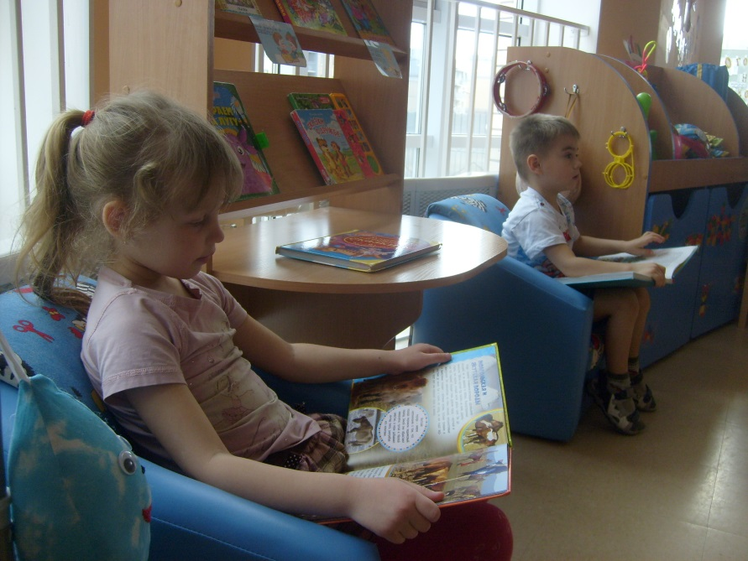
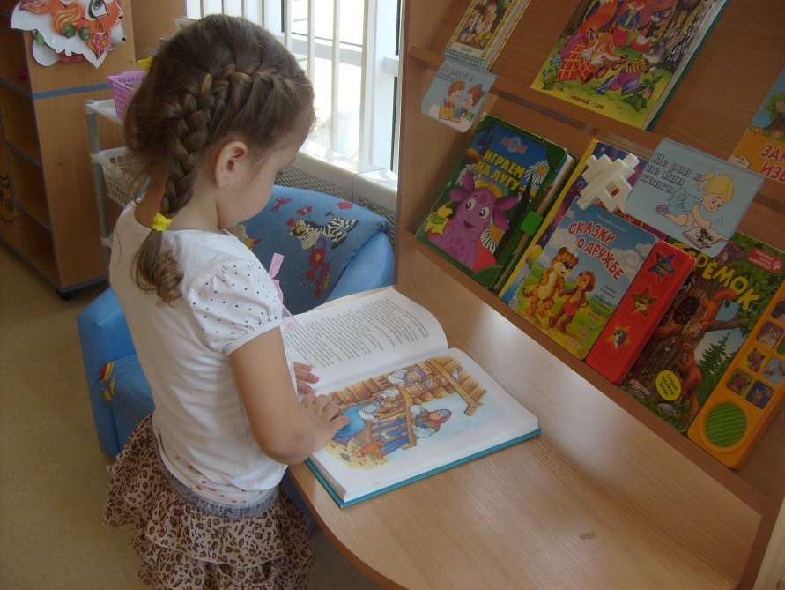
2 день:вторник. Образовательная деятельность в ходе режимных моментов.
Рассматривание иллюстраций в русских народных сказках

